Slide 1
Мы будущие специалисты, мы будущее России
Классный час

Slide 2
Цели мероприятия
Обучающая - познакомить обучающихся с перспективами профессии «механик», и правилами демонстрационного экзамена
Развивающая – развитие познавательной и творческой активности обучающихся.
Воспитательная – формирование у обучающихся сознательного интереса к изучению специальных дисциплин, уважения к труду, позитивного отношения к жизни.

Slide 3
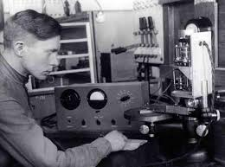

Slide 4
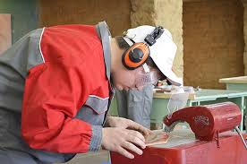
ДЕМОНСТРАЦИОННЫЙ ЭКЗАМЕН

Slide 5
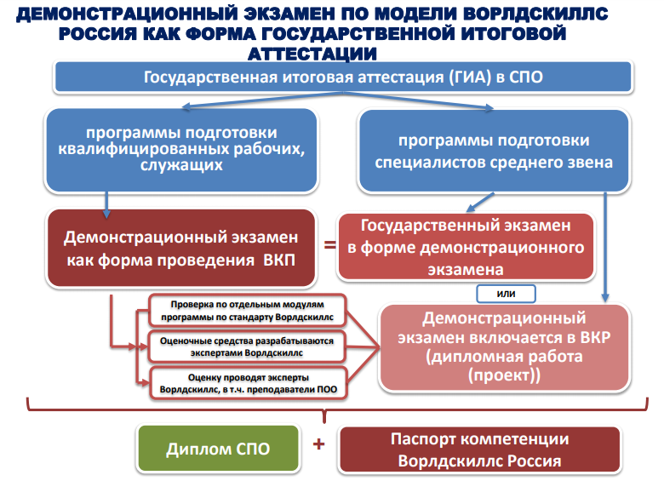

Slide 6
Демонстрационный экзамен по стандартам Ворлдскиллс
это форма государственной итоговой аттестации выпускников , которая предусматривает:
моделирование реальных производственных условий для демонстрации выпускниками профессиональных умений и навыков;
независимую экспертную оценку выполнения заданий демонстрационного экзамена, в том числе экспертами из числа представителей предприятий;
определение уровня знаний, умений и навыков выпускников в соответствии с международными требованиями.

Slide 7
Выпускники, прошедшие аттестационные испытания в формате демонстрационного экзамена получают возможность:

Slide 9
одновременно с получением диплома о среднем профессиональном образовании получить документ, подтверждающий уровень профессиональных компетенций в соответствии со стандартами Ворлдскиллс Россия – Паспорт компетенций (Skills Passport).
Все выпускники, прошедшие демонстрационный экзамен и получившие Паспорт компетенций вносятся в базу данных молодых профессионалов, доступ к которому предоставляется всем ведущим предприятиям-работодателям, признавшим формат демонстрационного экзамена, для осуществления поиска и подбора персонала.

Slide 10
Предприятия получают доступ к единой базе участников движения «Молодые профессионалы (WorldSkills Russia) и выпускников, прошедших процедуру демонстрационного экзамена, и могут осуществить подбор лучших молодых специалистов по востребованным компетенциям, оценив на практике их профессиональные умения и навыки, а также определить образовательные организации для сотрудничества в области подготовки и развития персонала.

Slide 11
1. Контрольно - измерительные материалы на основе заданий Финала Национального чемпионата «Молодые профессионалы» (WSR) по компетенциям, входящим в ТОП - 50 профессий и специальностей, включая все модули.
2. Организация и проведение демонстрационного экзамена сертифицированным экспертом Союза «Worldskills Russia»
3. Соответствие площадок проведения требованиям WSR.
4. Использование системы оценивания CIS.
5. Недопустимость оценки выполнений заданий экспертами, представляющими с экзаменуемым одну образовательную организацию.

Slide 12
С методикой организации, перечнем компетенций и прочими документами демонстрационного экзамена можно ознакомиться на официальном сайте Ворлдскиллс Россия (http://worldskills.ru) на котором размещен специальный раздел Демонстрационный экзамен
http://worldskills.ru/chempionaty/demonstracionnyyyekzamen/;

Slide 13
Контрольно-измерительные материалы, оценочные средства:
Для проведения демонстрационного экзамена по стандартам WSR используются контрольно-измерительные материалы и инфраструктурные листы, разработанные экспертами WSR на основе конкурсных заданий и критериев оценки Национального чемпионата «Молодые профессионалы» (WorldSkills Russia).
Задания должны содержать все модули заданий Национального чемпионата и должны сопровождаться схемой начисления баллов, составленной согласно требованиям технического описания, а также подробным описанием критериев оценки выполнения заданий.

Slide 14
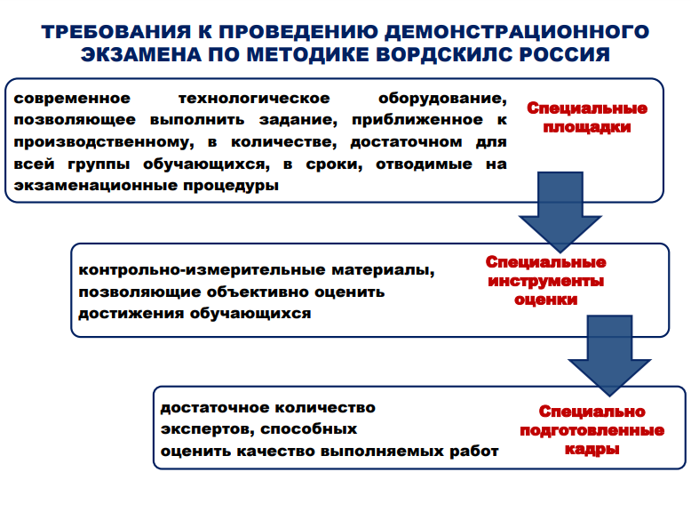

Slide 15
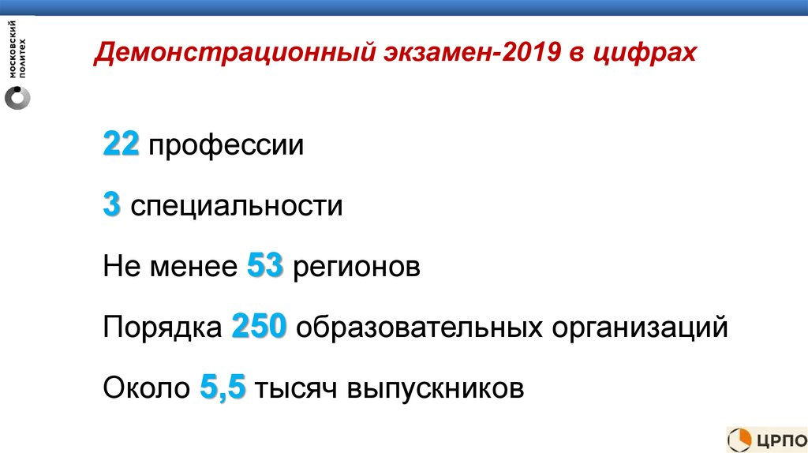

Slide 16
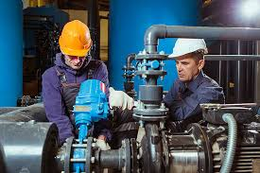
Игровая ситуация «Скептик и оптимист»

Slide 17
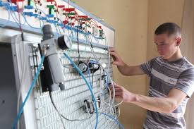
2 игровая ситуация Механик -эрудит

Slide 18
1.Когда было изобретено колесо?
■в IV веке до нашей эры;
■ в IV веке нашей эры;
■в ХV веке нашей эры

Slide 19
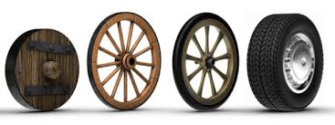
в IV веке до нашей эры;

Slide 20
2. Раньше этим словом называли комфортабельное средство
передвижения для богатых людей, сегодня называют автомобиль-развалюху.
Что это?
■ драндулет;
■ колымага;
■ розвальни

Slide 21
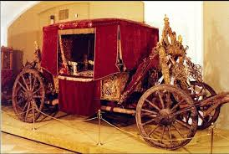

Slide 22
Что означает слово «каучук» в переводе с языка индейцев?
- «непромокаемый»;
- «дар богов»;
- «слезы дерева».

Slide 23
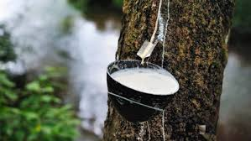
«слезы дерева».

Slide 24
4. Каучук стал известен в Европе после того, как его обнаружил в
Америке Христофор Колумб. Когда это произошло?
■ в I веке до нашей эры;
■ в ХVвеке;
■ в XX веке

Slide 25
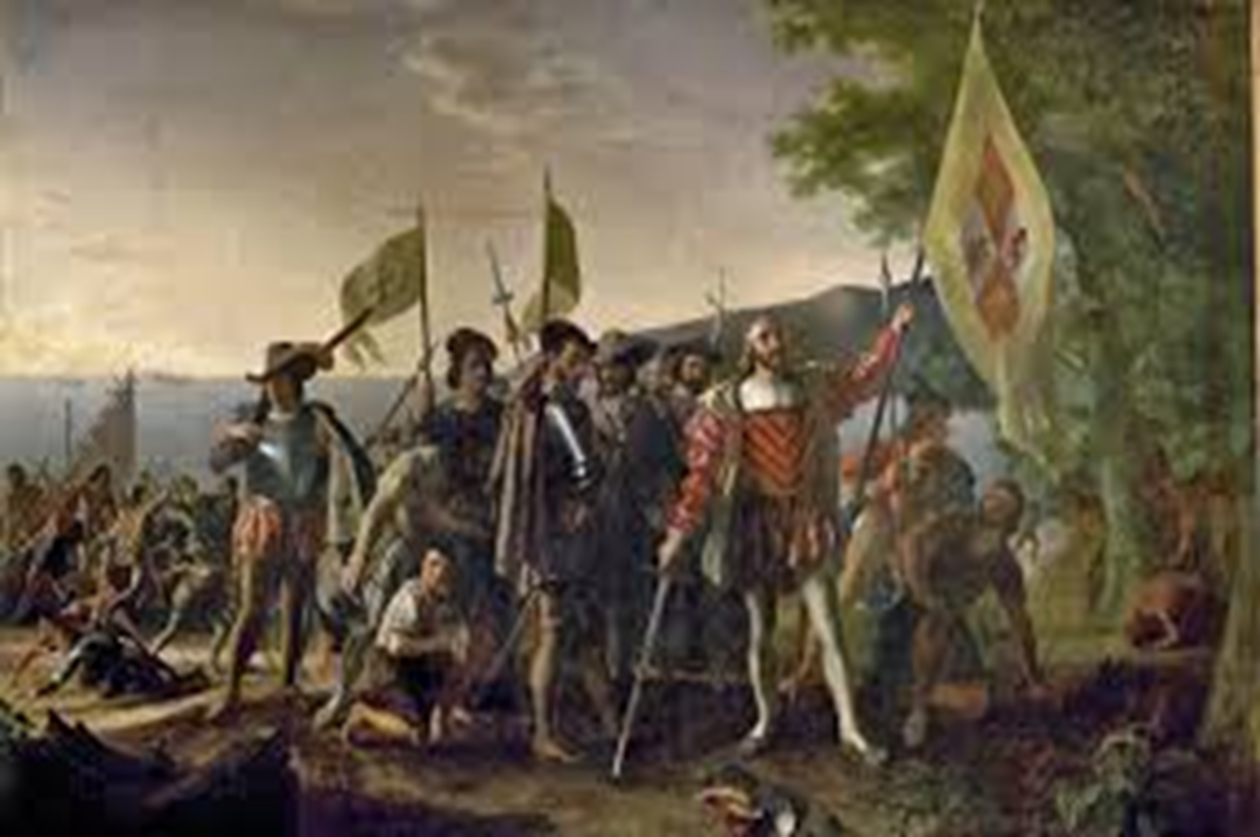
■ в ХVвеке;

Slide 26
Что первым делом изобрёл человек, заставив служить себе пар?
■ пушку, в которой пар выталкивает ядро;
■ котел для разваривания костей (скороварку);
■ паровой двигатель.

Slide 27
Какое название носит процесс превращения каучука в резину?
■ электрификация;
■ вулканизация;
■ гидролизация

Slide 28
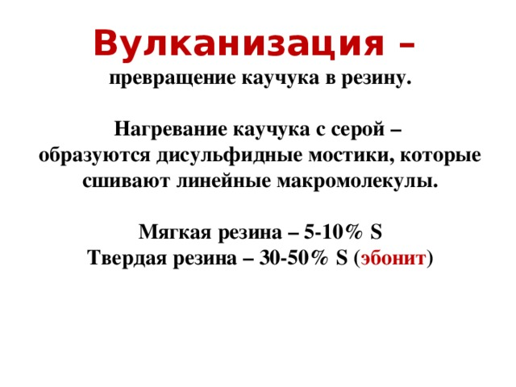

Slide 29
Вы совершаете прогулку: 3 км к востоку, 2 км к северу, 3 км к западу. На каком расстоянии от исходной точки вы окажетесь?

Slide 30


Slide 31
Механик! С тобой не страшны катаклизмы
Для сложных любых механизмов!
Причину ты выявишь точно,
Починишь успешно и срочно!
Всегда ты готов все отладить
Любую работу наладить!
Работа твоя хоть сложна, но прекрасна,
Тебе механизмы любые подвластны,
Легко ты способен поломку исправить
И снова машину работать заставить.

Slide 32
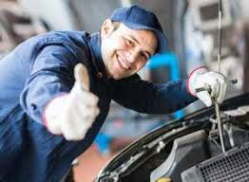

Slide 33
ВСЕМ СПАСИБО

